Slide 1
Буряад хэлэнэй үдэрөөр амаршалнабди!!!

Slide 2
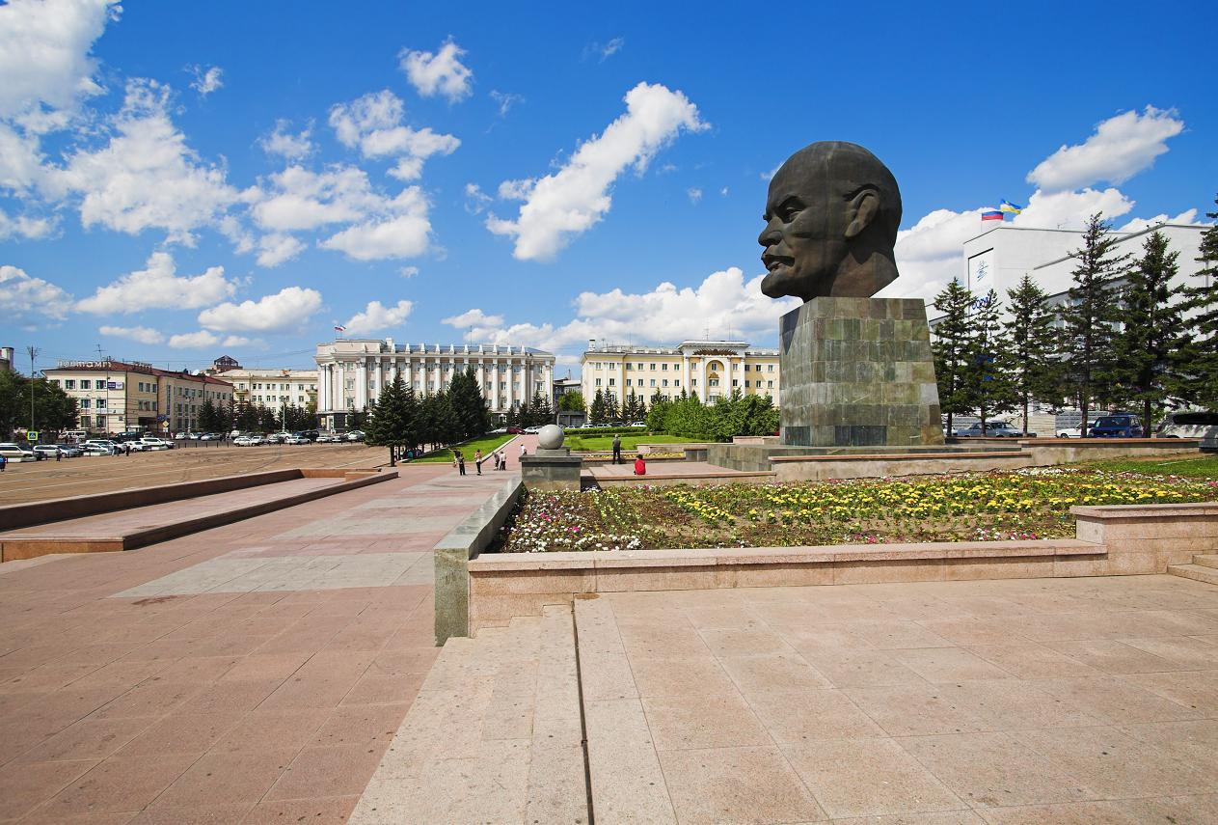
1-дэхи тур Таагты???
Буряад орон

Slide 3
Хэн бэ???

Slide 4
Тайлбарилагты!!!

Slide 5
Тугай үнгэнүүдые тайлбарилагты???

Slide 6
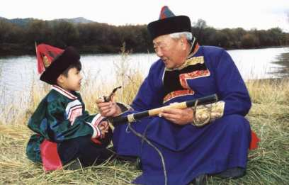
2-дохи тур Таагты???

Slide 7
Энэ юун бэ??? Урда хойто талань юун гэжэ нэрэтэйб?

Slide 8
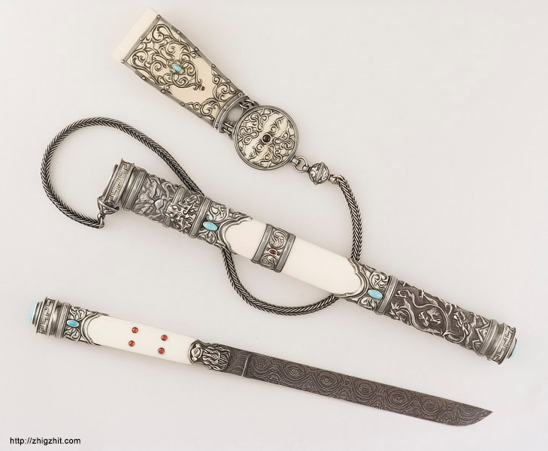
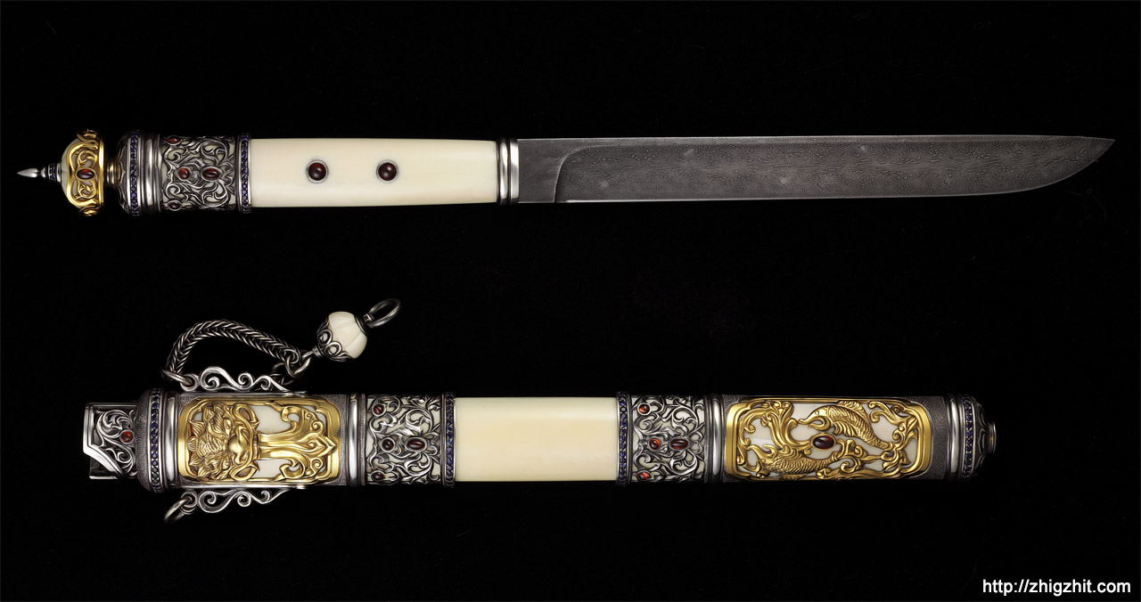
Эрэ хүндэ заабол байдаг хутага тухай юу мэдэхэбта?

Slide 9
Буряадуудай малгайн залаанууд юу тэмдэглэнэб?

Slide 10
3-дахи тур Таагты???

Slide 11
Урдын буряадай гэр юун гэжэ нэрэтэйб? Юундэ иимэ гэртэй байгааб?

Slide 12
Эдэ юуд бэ? Ямар удхатайб?

Slide 13
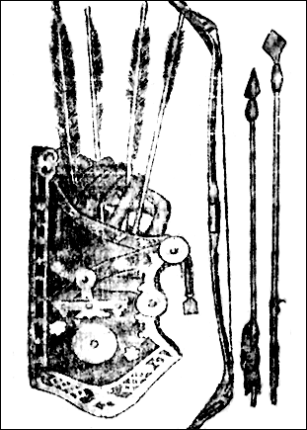
Энэ хэн бэ???

Slide 14
4-дэхи тур Таагты???

Slide 15
Эбэрэй түхэл дүрсэтэй угалза юу тэмдэглэдэг бэ?

Slide 16
Эбэрэй түхэл дүрсэтэй угалза уряа hүлдэнүүдэй шэнжэтэй юм. Энэ хадаа урагшатай hайн агнууриин, баян дэлгэр байдалай, элбэг дэлбэгэй, hалбаран бадаралгын хүсэлэн гээшэ.

Slide 17
Yлзы угалзын удха хэлэгты.

Slide 18
Yлзы – энэ хадаа эгээл урдын угалза, хээ болоно, тэрэ зол жаргалай, ажана амгалан байдалай, ута наhанай hүлдэ мүн.

Slide 19
Алхан хээ угалза юу тэмдэглэнэб?

Slide 20
Алхан хээ
угалза хадаа ажалдаа амжалта туйлалгын, ажалша бэрхэ байлгын, хизааргүй аза жаргалай хүсэлэн гээшэ.

Slide 21
5- дахи тур Таагты???

Slide 22
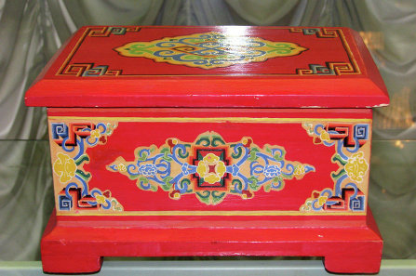
Улаан үнгын удха тайлбарилагты

Slide 23
Улаан үнгые буряадууд гэр бүлэдэ жаргал , арад зондо амгалан ба элбэг байдал асардаг гэжэ тоолодог байгаа.

Slide 24
Ногоон үнгын удха тайлбарилагты

Slide 25
Ногоон үнгэ - набша ногооной, газарай үнгэ, эхэ хүнэй дэлгэр, энэрхы хорогүй сэдьхэлэй, баяр жаргалай тэмдэг.

Slide 26
Сагаан, шара ба хүхэ үнгэнүүд

Slide 27
Сагаан үнгэ ехэ буряад арадта ехэ хүндэтэй. Баян дэлгэр байдалай, нангин сахюусанай үнгэ.
Шара үнгэ алтан наранай, дулаанай, ажамидаралай, найдалай тэмдэг.
Хүхэ үнгэ тэнгэри ба уhантай холбоотой тула хэтэ мүнхын тэмдэг.

Slide 28
6-дахи тур Таагты???
? ? ? ?

Slide 29
Бүхы талмайе сагаан хүнжэлөөр хушаба.

Slide 30
Саhан

Slide 31
Хоёр толгой, зургаан хүл.

Slide 32
Моритой хүн.

Slide 33
Далигүй аад, ниидэдэг, хүлгүй аад, гүйдэг.

Slide 34
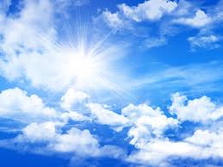
Yүлэн

Slide 35
Мүльhэ соолоод мүнгэ олооб,
Мүнгэ соолоод алта олооб.

Slide 36
Yндэгэн

Slide 37
Жэн торгон захагүй, жэжэ hубhан нүхэгүй.

Slide 38
Мүшэтэ тэнгэри

Slide 39
Хүл гаргүй аад,
Хүдэлжэ ябана.
Ама хэлэгүй аад,
Амарха эдеэлхые хэлэнэ.

Slide 40
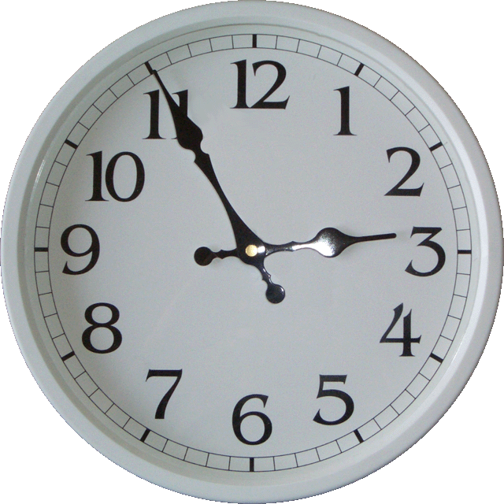
Саг

Slide 41
7-дохи тур Хэн бэ хэлэгты!

Slide 42
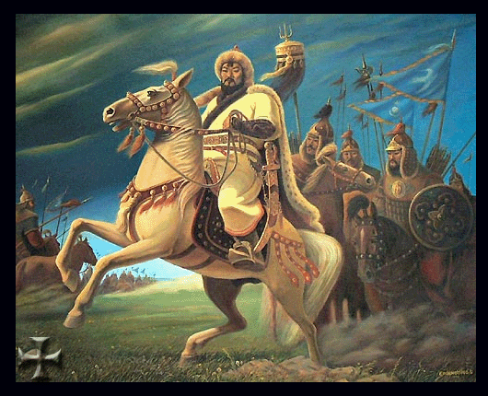
Бүхэдэлхэйн түүхэдэ Агууехэ хүн гэжэ алтан үзэгүүдээр бэшэгдээ. Бүхы шахуу Евразиие зонхилон хүтэлhэн эгээл Агууехэ хаан болоо.

Slide 43
Чингис хаанай Агууехэ Засагhаа.
Худалаар хэлэхэгүй.
Хулгайлхагүй.
Гомдол ушаруулхагүй.
Өөртөөл адляар дүтынгөө хүндэ дурлаха.
Дасан дугангуудые, тэндэхи албатаниие хүндэлхэ.
Аха ба үгытэй хүнүүдые хүндэлхэ.
Урбагшадые үхэлөөр хэhээхэ.
Архи hарадаа 3 дахинhаа үлүүгээр уухагүй.
Уhа руу, үнэhэ руу шээhэн хүн алуулха зэргэтэй.
Бата бэхи, хатуу нарин байлгаhаа гүрэн түрэ эбтэй, хүсэтэй байдаг.
Юумэ мэдэдэг хүнүүдые шагна.

